Slide 1


Project_PARTYBALL

Slide 2
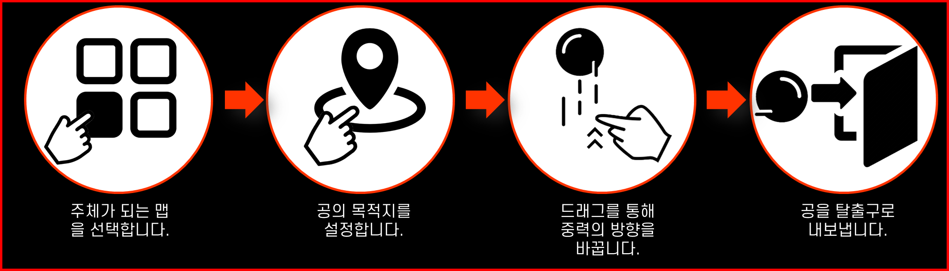
1) 게임 개요
Project_PartyBall이란?
플레이어는 적은 조작으로 단수 혹은 복수의 공을 한번에
움직여 목표지점으로 보내면 되는, 퍼즐게임이다.
그러기 위해서는 플레이어가 실시간으로 머리를 써서 게임을 클리어 해야 한다.

Slide 3





2) 게임 구성요소 소개
장애물과 플레이어
목적지와 중력장을
담는 게임의 맵이며, 맵이 복수로 존재할 시 주 맵을 선택할 수 있습니다.
맵에 존재하는 장애물이며, 구체의 이동을 방해합니다.
장애물
맵
구체가 이동해야 하는 목적지로, 구체가 닿으면 맵을 클리어 합니다.
드래그를 통해 생성할 수 있으며, 화살표 방향으로 구체를 이동시킵니다. 또한 맵이 복수로 존재할 시 주 맵에서 그려진 중력장이 다른 맵에서도 그려집니다.
목적지
플레이어가 이동시켜야 하는 오브젝트이며, 모든 맵에 한 개씩 존재 합니다.
중력장
구체

Slide 4

3) 게임 소개
1
2
3
5
4
4
스테이지에 존재하는
여러 개의 맵 중에서
중력장을 그릴 맵을
선택합니다.
드래그를 통해 일정
범위의 중력의 방향을
수정합니다. 생성한 만큼 숫자가 감소합니다.
타 맵에도 같은 모양으로 그려지는 중력장을 통해 공을 목적지로 이동시키면 승리합니다.

Slide 5
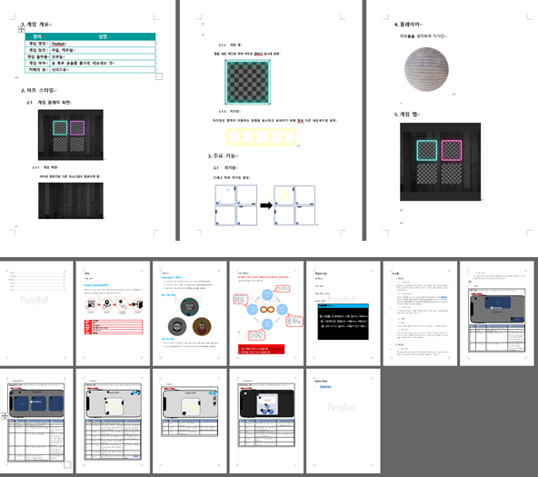
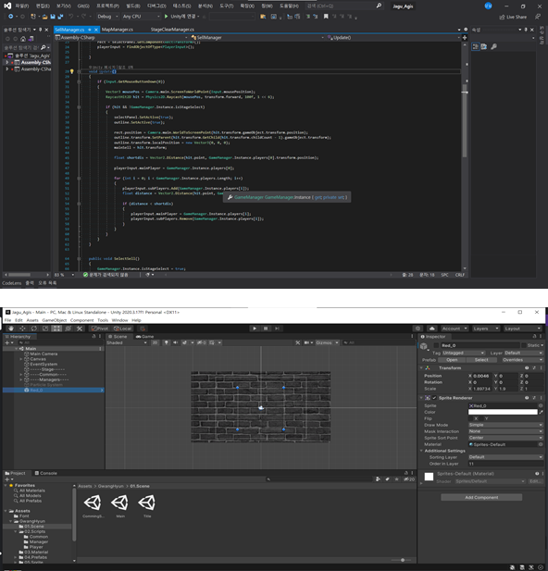
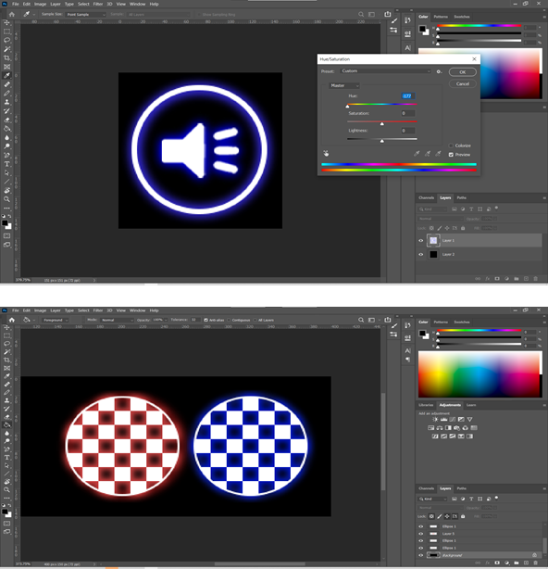
4) 작업 과정
디자이너
프로그래머
아티스트

Slide 6
5) 제작 준비 단계
팀원들의 말말말
남상현 : 게임잼때 이미 했던 팀이기도 하고, 실망시켰기에 부담스럽고 걱정스러웠다.
여러 아이디어들을 준비해서 팀원들에게 공개했는데, 팀원들의 마음에 드는 아이디어가 있어서 안도했다.
유지호 : 프로젝트를 한번 갈아엎고, 팀원들과 회의를 통해 의견을 나누며 어떻게 하면 재미있는 게임을 만들 수 있을지
다같이 고민했다.
김가윤 : 개발 전 팀원들과 모여서 회의를 여러 번 했고 정말 많은 의견을 나눴다. 피드백도 끝없이 주고받았다.
박광현 : 기획을 엎는 과정에서 서로 만들고 싶은 게임들을 얘기해줘서 나은 기획과 방향으로 갈 수 있었던 것 같다.

Slide 7
6) 제작 단계
팀원들의 말말말
남상현 : 아이디어에서 기획으로 도출해내는데 많은 노력과 시간을 들였고, 프로그래머가 구현하는 데에
많은 고생을 하였다. 안타까운 점으로는 시간이 많은 줄 알고 프로젝트를 미루고 다른일을 했는데 눈덩이처럼
불어나서 마지막에 일을 많이 했다.
유지호 : 처음의 기획했던 게임을 갈아엎고, 어떻게 해야 할지 고민을 했는데 팀원들과 회의를 하면서 점점 어떤
게임을 만들지 점점 잡아 가면서 게임을 완성했었다.
김가윤 : 팀원들이 의사소통을 활발하게 해주어서 어려움 없이 진행되었던 것 같다. 그로 인해 기획도 빨리 진행되어서
프로젝트가 한 번 엎어졌는데도 불구하고 빨리 개발할 수가 있었다.
박광현 : 차근차근 시스템 개발을 했는데 시스템에 집중하다 보니까 섬세한 디테일들을 신경 쓸 시간과 생각을
못해서 아쉬웠다.

Slide 8
7) 총평
팀원들의 말말말
남상현 : 좋은 팀원들이기에 부담도 많이 되었지만 그래도 동고동락하며 프로젝트를 끝낼 수 있어서 다행이고
고마움을 느낀다. 또한 팀원들의 이야기와 이번 프로젝트로 인해 디자인 부분에서 많은 성장을 이뤘다.
유지호 : 게임잼 프로젝트를 해봤었던 만큼 이번에는 좋은 결과물이 나올 수 있을 것 같았다. 게임잼 때는 했던 것 만큼
결과물이 좋지 않아서 아쉬웠는데 이번에는 좋은 프로젝트가 나온 것 같아서 좋은 경험을 한 것 같다. 아트
레퍼런스를 찾는 과정에서 어떻게 설명을 해야 할지 고민하고 사운드를 찾으며 정확히 원하는 사운드를 찾는 것은
어렵다고 생각했다.
김가윤 : 게임잼 때 모였던 팀원 그대로 구성해서 게임개발을 하게 되었는데 그때보다 훨씬 완성도 있는 게임이 결과물로
나왔다. 또한 그 이후 팀원들 모두 성장한 것이 눈에 보여서 뿌듯했다.
박광현 : 프로젝트 도중 다들 여러 프로젝트가 겹쳐서 힘들었을 텐데 맡은 바 열심히 해줘서 고맙고 나도 이 프로젝트 하는
동안 프로그래밍부분이나 프로젝트 관리 부분에서 성장할 수 있었다.

Slide 9

고마워요 땡큐땡큐
아리가또 스파시바
시에시에 메르시

